Slide 1
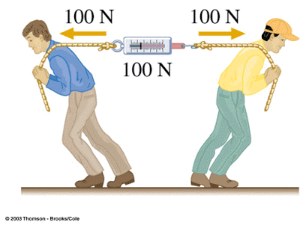
FUERZA
Definición:
En física, la fuerza es una magnitud vectorial que mide la razón de cambio de momento lineal entre dos partículas o sistemas de partículas. Según una definición clásica, fuerza es todo agente capaz de modificar la cantidad de movimiento o la forma de los materiales.
Sistema de Unidades:
SI: Newton (N): Es la fuerza que, aplicada a un cuerpo que tiene una masa de 1 kilogramo, le comunica una aceleración de 1 metro por segundo, cada segundo.
Sistema Técnico de Unidades
-kilogramo-fuerza (kgf) o kilopondio (kp)
Sistema Cegesimal de Unidades
-dina (dyn)

